Slide 1
KUNAN: Aplicación Móvil para mejorar el proceso de registro de asistencia en la FISI
Grupo 3:
Mitac Saavedra, Milena Diana
Rosas Sequeiros, Fabricio
Salinas Mejías Ramsés Alfonzo

Slide 2
INTRODUCCIÓN
La toma de asistencia tradicional mediante llamadas individuales consume un tiempo considerable, lo que afecta la eficiencia del proceso educativo. En promedio, se pierde entre un 5% y un 10% del tiempo de clase en la toma de asistencia, lo que puede representar una pérdida significativa de horas de clase a lo largo de un semestre. Esta falta de automatización dificulta la precisión en el registro de la asistencia y genera obstáculos en la generación de informes. Además, la falta de aprovechamiento de tecnologías modernas disponibles limita la optimización de este proceso. Con el avance de las tecnologías de la información y la comunicación (TIC), existen múltiples herramientas que pueden ser utilizadas para mejorar la gestión de la asistencia. Sin embargo, muchas universidades aún no han adoptado estas soluciones.

Slide 3
PROBLEMATICA
La toma de asistencia tradicional mediante llamadas individuales consume un tiempo considerable, lo que afecta la eficiencia del proceso educativo. En promedio, se pierde entre un 5% y un 10% del tiempo de clase en la toma de asistencia, lo que puede representar una pérdida significativa de horas de clase a lo largo de un semestre. Esta falta de automatización dificulta la precisión en el registro de la asistencia y genera obstáculos en la generación de informes. Además, la falta de aprovechamiento de tecnologías modernas disponibles limita la optimización de este proceso.

Slide 4
MOTIVACIÓN
Automatizar la toma de asistencia en entornos universitarios es crucial para mejorar la eficiencia del proceso educativo, reducir el tiempo perdido en métodos manuales y aumentar la precisión en el registro de asistencia. La implementación de tecnologías modernas facilita la generación de informes detallados, permite identificar patrones de asistencia y tomar decisiones informadas. Además, estas herramientas son intuitivas y seguras, protegiendo la privacidad de los estudiantes y cumpliendo con normativas legales. Adoptar soluciones tecnológicas demuestra un compromiso con la innovación, mejorando la reputación de la institución y atrayendo a estudiantes y profesores interesados en un entorno educativo avanzado.

Slide 5
Estado del arte
Los antecedentes internacionales incluyen varios sistemas automatizados de control de asistencia que utilizan tecnologías como códigos QR, GPS, NFC, geolocalización, RFID, IoT y reconocimiento facial. Estos sistemas mejoran la precisión, eficiencia y seguridad del registro de asistencia en universidades y entornos laborales, combatiendo el fraude y reduciendo el tiempo perdido en métodos manuales. A nivel nacional, se destaca una aplicación móvil desarrollada en Perú que utiliza Firebase y Machine Learning para validar la asistencia mediante códigos QR, mostrando altos niveles de satisfacción y eficiencia entre los usuarios.

Slide 6
¿CÓMO MEJORAR?
OBJETIVO GENERAL
Desarrollar una aplicación móvil para la gestión de asistencia estudiantil en entornos universitarios.
OBJETIVOS ESPECIFICOS
Optimizar el proceso de toma de asistencia en instituciones educativas mediante el uso de tecnología móvil.
Mejorar la eficiencia del sistema educativo al reducir el tiempo dedicado a la toma de asistencia manual.
Facilitar la generación de informes de asistencia de manera precisa y oportuna

Slide 7
PROPUESTA
Presentar de forma gráfica el proceso de desarrollo del proyecto, para todo el ciclo de vida (desde la recolección de los datos hasta la visualización y/o verificación)

Slide 8
REQUERIMIENTOS DEL SISTEMA
Iniciar Sesión para Profesores: Permitir a los profesores y estudiantes acceder a la aplicación utilizando sus propias credenciales de usuario y contraseña.
Recordatorio de Asistencia: Notificar a los profesores 10 minutos antes del final de la clase para pasar la asistencia si aún no lo han hecho.
Acceso Personalizado: Garantizar que tanto profesores como estudiantes tengan acceso seguro y personalizado a la aplicación mediante credenciales individuales.
Notificación Automática: Implementar notificaciones automáticas para recordar a los profesores sobre la toma de asistencia y a los estudiantes sobre la necesidad de marcar su asistencia.
Validación de Credenciales: Verificar las credenciales ingresadas por profesores y estudiantes para asegurar el acceso autorizado a la aplicación.
Configuración de Notificaciones: Permitir a los profesores configurar recordatorios específicos para la toma de asistencia.
Interfaz de Usuario Intuitiva: Diseñar una interfaz intuitiva tanto para profesores como para estudiantes, facilitando el inicio de sesión, la recepción de notificaciones y la gestión de la asistencia de manera sencilla y efectiva.

Slide 9
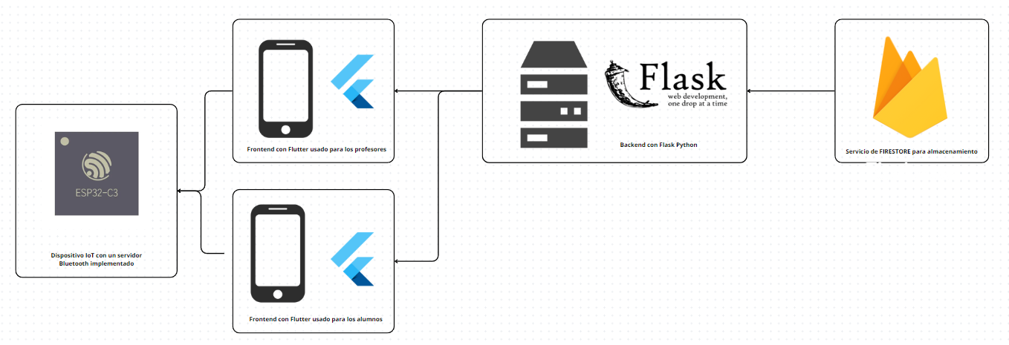
ARQUITECTURA

Slide 10
RESULTADOS
[VIDEO DE FUNCIONAMIENTO]
Reducción del Tiempo de Toma de Asistencia: Implementación de KUNAN redujo significativamente el tiempo dedicado a la toma de asistencia manual, que antes representaba entre un 5% y un 10% del tiempo de clase.
Mejora en la Precisión del Registro de Asistencia: La automatización eliminó errores comunes asociados con la toma manual de asistencia, asegurando informes precisos y cumplimiento con regulaciones de protección de datos.
Alta Satisfacción de Usuarios: Encuestas revelaron que el 90% de los estudiantes y el 85% de los profesores valoraron positivamente la aplicación, destacando mejoras en el proceso de asistencia y una interfaz accesible.
Usabilidad Eficiente: Pruebas de usabilidad con Maze mostraron que la mayoría de los usuarios completaron tareas sin dificultades significativas, con interacciones eficientes con la interfaz y solo un 19% reportando problemas.
Facilidad de Uso y Accesibilidad: El 88% de los usuarios encontraron la aplicación fácil de usar y accesible, contribuyendo a una experiencia positiva general.

Slide 11
ANALISIS
Impacto en la Eficiencia Educativa
La reducción del tiempo dedicado a la toma de asistencia ha tenido un impacto positivo en la eficiencia educativa. Los profesores pueden ahora dedicar más tiempo a la enseñanza, y los estudiantes pueden concentrarse en el contenido de la clase en lugar de en procesos administrativos.
Beneficios de la Automatización
La automatización ha proporcionado varios beneficios, incluyendo la precisión en el registro de asistencia y la generación de informes detallados. Estos informes permiten a los profesores identificar patrones de asistencia y tomar decisiones informadas para mejorar la gestión educativa.

Slide 12
CONCLUSIONES
La implementación de la aplicación KUNAN para la toma de asistencia ha demostrado ser altamente eficiente, reduciendo significativamente el tiempo dedicado a este proceso en las clases y mejorando la precisión del registro. Tanto estudiantes como profesores han valorado positivamente su facilidad de uso y accesibilidad. Aunque enfrentó desafíos iniciales, la automatización ha proporcionado múltiples beneficios educativos, permitiendo un enfoque más centrado en la enseñanza y aprendizaje. Además, la aplicación ha garantizado la protección de datos y ha mostrado ser adaptable y escalable para diferentes entornos educativos, gracias a la retroalimentación continua de los usuarios.

Slide 13
REFERENCIAS
Adeva, R. (2023, febrero 2). Android: Qué es, versiones, aplicaciones y cómo saber la versión instalada. ADSLZone.
Caytuiro Silva, Nicolas & Samayani, Denilson & Peña Alejandro, Jackeline & Carnero, Manuel & Sulla-Torres, Jose. (2022). Development of a mobile application for the registration and attendance control of university students based on Machine Learning. 10.18687/LEIRD2022.1.1.8.
Cruz, N. (2018). ¿Tradicional o ágil? La metodología ágil como alternativa a la transformación. Axpe.G. W. Wiriasto, R. W. S. Aji and D. F. Budiman. (2020). "Design and Development of Attendance System Application Using Android-Based Flutter," 2020 Third International Conference on Vocational Education and Electrical Engineering (ICVEE), Surabaya, Indonesia, pp. 1-6, doi: 10.1109/ICVEE50212.2020.9243190.
Keau, Chung & On, Chin & Hijazi, Mohd & Mahinderjit Singh, Manmeet. (2021). Smart-Hadir – Mobile Based Attendance Management System. International Journal of Interactive Mobile Technologies (iJIM). 15. 4. 10.3991/ijim.v15i14.22677.
National Library of Medicine. (2024, junio 22). MeSH Browser. Mobile Applications MeSH Descriptor Data 2024. https://meshb.nlm.nih.gov/record/ui?ui=D063731
Singh, J., Bagga, S., & Kaur, R. (2020). Software-based Prediction of Liver Disease with Feature Selection and Classification Techniques. Procedia Computer Science, 167(2019), 1970–1980. https://doi.org/10.1016/j.procs.2020.03.226
Tachmammedov, Serdarmammet & Yew, Kwang Hooi & Kalid, Khairul. (2018). Automated Multi-factor Analytics for Cheat-Proofing Attendance-taking. 183-188. 10.1145/3185089.3185093.
Zakiah Ayop, Chan Yee Lin, Syarulnaziah Anawar, Erman Hamid and Muhammad Syahrul Azhar. (2018). “Location-aware Event Attendance System using QR Code and GPS Technology” International Journal of Advanced Computer Science and Applications(IJACSA), 9(9)http://dx.doi.org/10.14569/IJACSA.2018.090959

